Slide 1
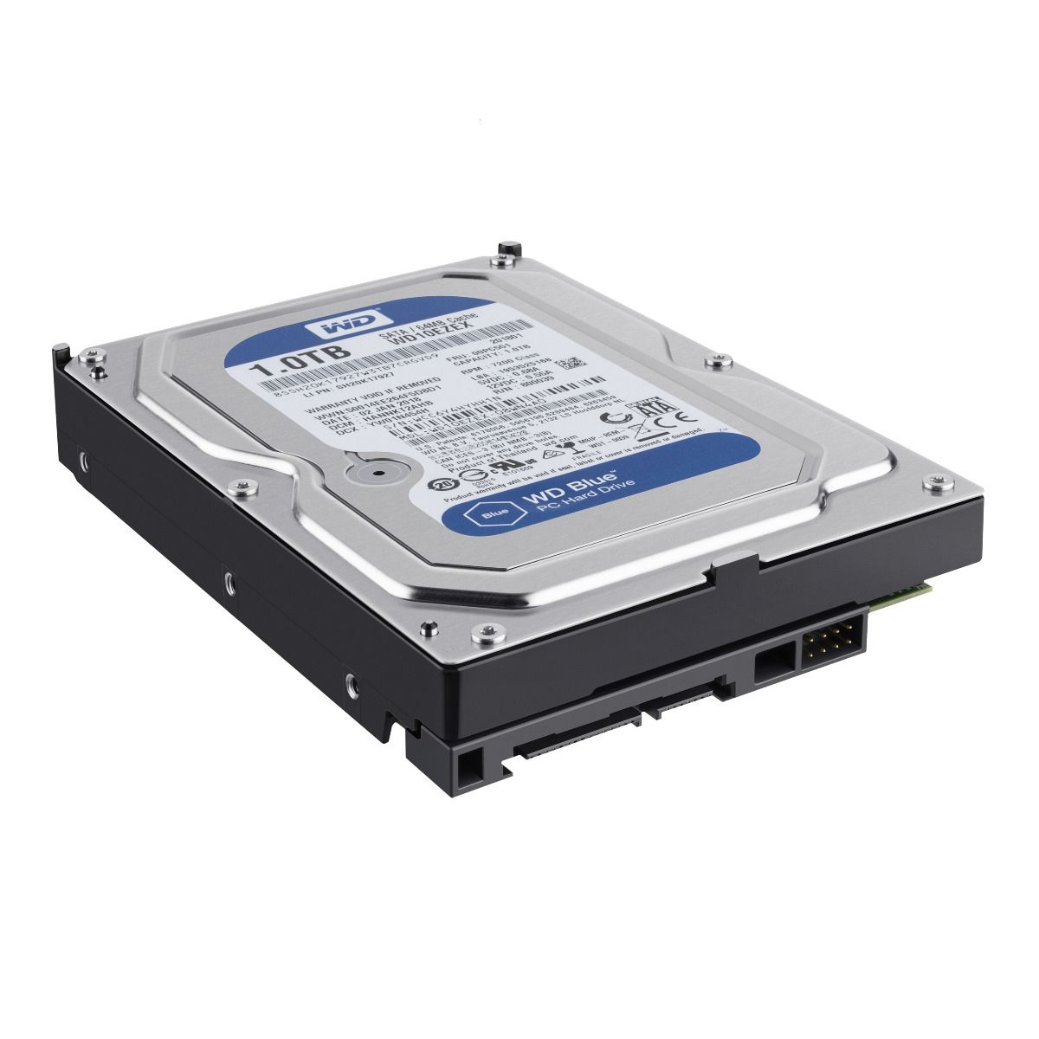


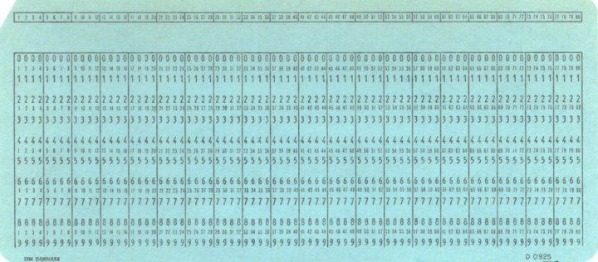
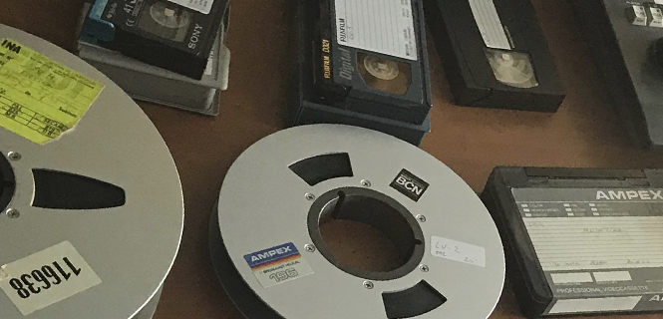

La necesidad de guardar información
LINEA DE TIEMPO DE BASES DE DATOS
En la década de los 60 (1960-1970)
Disco Duros
2012
Bases No relacionales
Nueva York, año 1884.
Tarjetas perforadas.
1970-1980
(SGBD)
(1980-1990)
(SQL - Structured Query Language)
1990-2000
Excel y Access
En la década de los 50 (1950-1960).
Cintas magnéticas
https://platzi.com/blog/historia-origen-bases-de-datos/

Slide 2
REFLEXION SOBRE LAS BASES DE DATOS
Se debe entender que la bases datos nos ayudan a mantener un orden y organización de información que nos proporciona tanto un cliente como en un análisis de campo en el desarrollo conceptual de este.
Nos sirve también para poder transmitir información de empresa a empresa y de empresa a administrador.
Omar de los angeles jr. Alvarez Lopera
Jesús Francisco Ruiz Rangel
Fabio Andres Garcia
2503804 - ADSO

